Slide 1


Variables

Slide 2

Repaso

Slide 3
Estructuras de control
private void solaDon() {
girarIzquierda();
}
for(int i = 0; i < N; i++) {
// repetir N veces
}
while(condición) {
// todo el código aquí se repite
// mientras la condición sea verdadera
}
if(condición) {
// ejecutar código aquí si condición es verdadera
} else {
// ejecutar código aquí si condición es falsa
}
Notes:
Ask them what they think the difference is between the two types of loops

Slide 4
Condicionales If-else
if(frenteDespejado()) {
moverse();
}
ponerCono();
// verdadero
moverse();
// falso
ponerCono();
if(frenteDespejado()) {
moverse();
} else {
girarIzquierda();
}
ponerCono();
// verdadero
// falso
moverse();
girarIzquierda();
ponerConor();

Slide 5
Corchetes y sangría
public void run() {
while (bolsaConHojas()) {
encontrarArbol();
agregarHojasAlArbol();
}
irHastaMuro();
}
private void agregarHojasAlArbol() {
turnLeft();
subirAlArbol();
agregarHojas();
descenderAlPiso();
girarIzquierda();
private void encontrarArbol() {
irHastaMuro();
}

Slide 6
Corchetes y sangría
public void run() {
while (bolsaConHojas()) {
encontrarArbol();
agregarHojasAlArbol();
}
irHastaMuro();
}
private void agregarHojasAlArbol() {
girarIzquierda();
subirAlArbol();
agregarHojas();
descenderAlPiso();
girarIzquierda();
private void encontrarArbol() {
irHastaMuro();
}

Slide 7
Corchetes y sangría
public void run() {
while (bolsaConHojas()) {
encontrarArbol();
agregarHojasAlArbol();
}
irHastaMuro();
}
private void agregarHojasAlArbol() {
girarIzquierda();
subirAlArbol();
agregarHojas();
descenderAlPiso();
girarIzquierda();
private void encontrarArbol() {
irHastaMuro();
}

Slide 8
Corchetes y sangría
public void run() {
while (bolsaConHojas()) {
encontrarArbol();
agregarHojasAlArbol();
}
irHastaMuro();
}
private void agregarHojasAlArbol() {
girarIzquierda();
subirAlArbol();
agregarHojas();
descenderAlPiso();
girarIzquierda();
}
private void encontrarArbol() {
irHastaMuro();
}

Slide 9
Corchetes y sangría
public void run() {
while (bolsaConHojas()) {
encontrarArbol();
agregarHojasAlArbol();
}
irHastaMuro();
}
private void agregarHojasAlArbol() {
girarIzquierda();
subirAlArbol();
agregarHojas();
descenderAlPiso();
girarIzquierda();
}
private void encontrarArbol() {
irHastaMuro();
}

Slide 10
Corchetes y sangría
public void run() {
while (bolsaConHojas()) {
encontrarArbol();
agregarHojasAlArbol();
}
irHastaMuro();
}
private void agregarHojasAlArbol() {
girarIzquierda();
subirAlArbol();
agregarHojas();
descenderAlPiso();
girarIzquierda();
}
private void encontrarArbol() {
irHastaMuro();
}

Slide 11
Descomposición – Recoger Periódico
Bien
Mal
public void run() {
salirDeCasa();
recogerPeriodico();
regresar();
}
private void salirDeCasa() {
moverse();
moverse();
girarDerecha();
moverse();
girarIzquierda();
moverse();
}
public void recogerPeriodico() {
ponerCono();
}
public void regresar() {
mediaVuelta();
moverse();
moverse();
moverse();
girarDerecha();
moverse();
}
public void run() {
moverse();
moverse();
girarIzquierda();
girarIzquierda();
girarIzquierda();
moverse();
girarIzquierda();
moverse();
recogerCono();
girarIzquierda();
girarIzquierda();
moverse();
moverse();
moverse();
girarIzquierda();
girarIzquierda();
girarIzquierda();
moverse();
}
Use métodos para decomponer el código
Notes:
Sey → ”shay”

Slide 12
Descomposición – Recoger Periódico
public void run() {
salirDeCasa();
recogerPeriodico();
regresar();
}
private void salirDeCasa() {
moverse();
moverse();
girarDerecha();
moverse();
girarIzquierda();
moverse();
}
public void recogerPeriodico() {
ponerCono();
}
public void regresar() {
mediaVuelta();
moverse();
moverse();
moverse();
girarDerecha();
moverse();
}
public void run() {
moverse();
moverse();
girarIzquierda();
girarIzquierda();
girarIzquierda();
moverse();
girarIzquierda();
moverse();
recogerCono();
girarIzquierda();
girarIzquierda();
moverse();
moverse();
moverse();
girarIzquierda();
girarIzquierda();
girarIzquierda();
moverse();
}
Notes:
Sey → ”shay”

Slide 13
Descomposición – Recoger Periódico
public void run() {
salirDeCasa();
recogerPeriodico();
regresar();
}
private void salirDeCasa() {
moverse();
moverse();
girarDerecha();
moverse();
girarIzquierda();
moverse();
}
public void recogerPeriodico() {
ponerCono();
}
public void regresar() {
mediaVuelta();
moverse();
moverse();
moverse();
girarDerecha();
moverse();
}
public void run() {
moverse();
moverse();
girarIzquierda();
girarIzquierda();
girarIzquierda();
moverse();
girarIzquierda();
moverse();
recogerCono();
girarIzquierda();
girarIzquierda();
moverse();
moverse();
moverse();
girarIzquierda();
girarIzquierda();
girarIzquierda();
moverse();
}
Notes:
Sey → ”shay”

Slide 14
Bien o Mal?
Bien
Mal
// mover karel un paso
private void paso() {
moverse();
}
// rotar karel
private void rotar() {
girarIzquierda();
}
private void m1() {
moverse();
}
private void m2() {
girarIzquierda();
}
Use nombres de método descriptivos

Slide 15
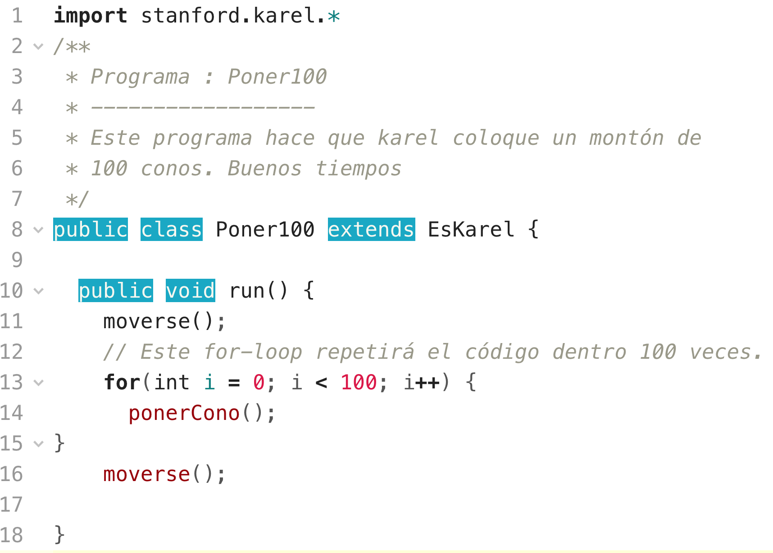
Empareja los corchetes !!

Slide 16
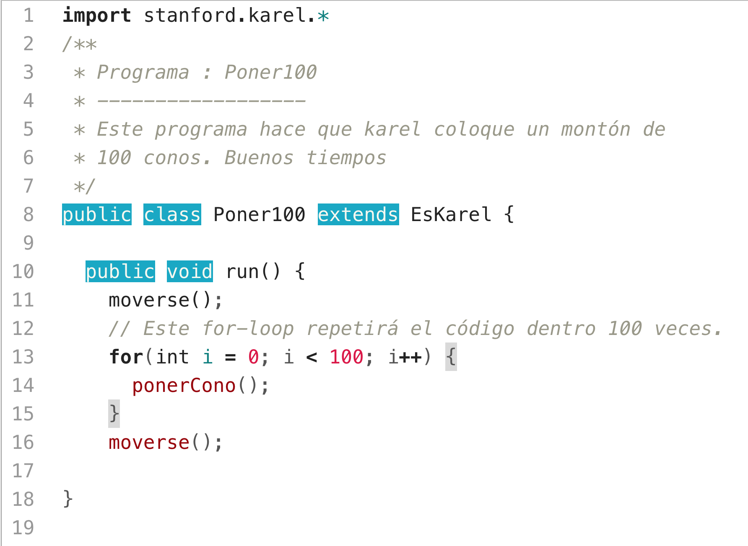
Empareja los corchetes !!

Slide 17
Empareja los corchetes !!

Slide 18
Empareja los corchetes !!

Slide 19
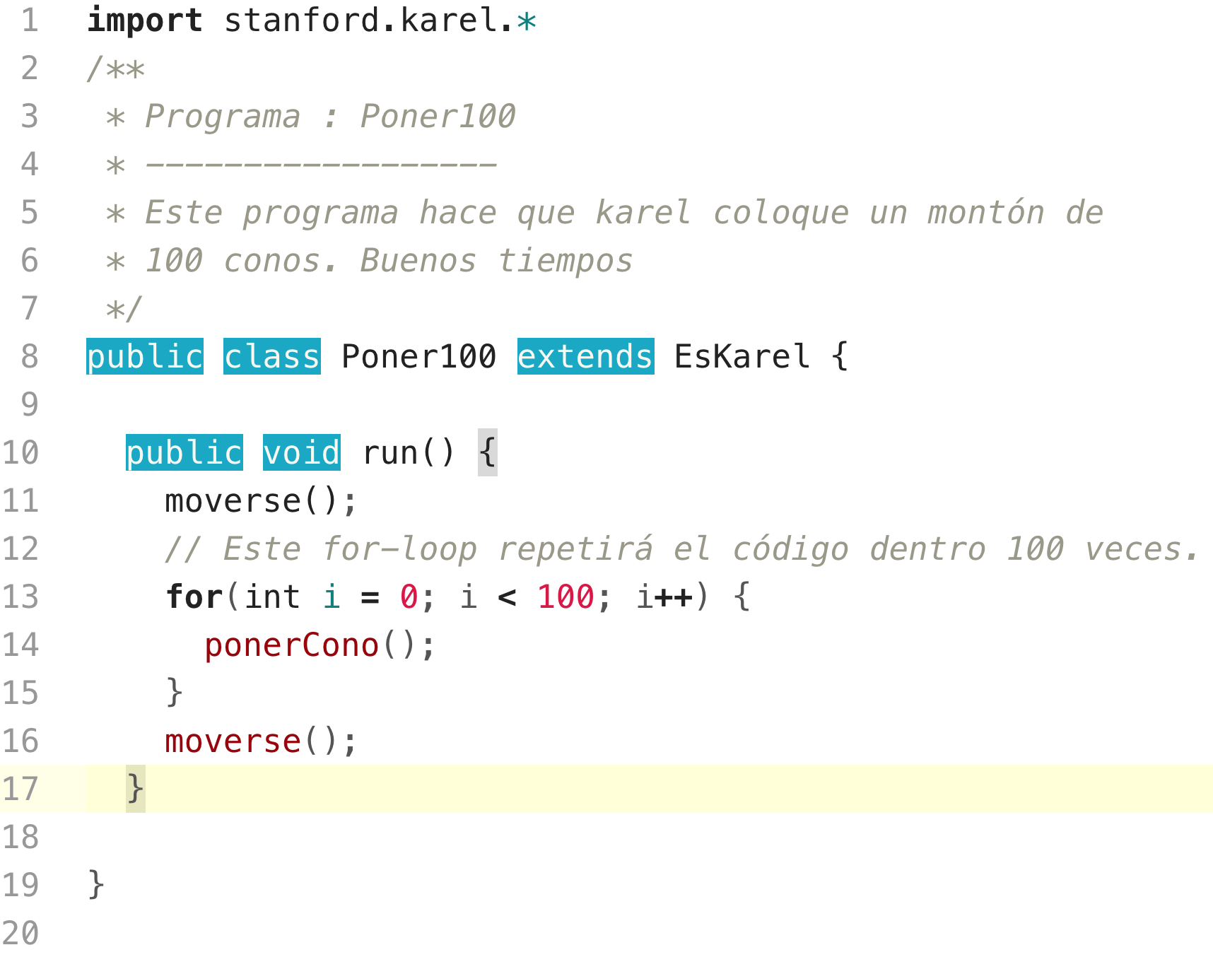
Empareja los corchetes !!

Slide 20
Empareja los corchetes !!

Slide 21


Tu Código lo van a leer otros
Usa descomposición usando funciones descriptivas
Usa sangrías y empareja los corchetes

Slide 22
Programar require práctica

Slide 23
Nos vemos!
Te extrañaré.
Disfruta Java!
¿Me llamas luego?

Slide 24
Nos vemos!
Karel es un buen inicio !! ( Calentamiento)
No te preocupes si no terminaste.
Si quieres terminar tu ”mountain Karel”, nos vemos durante el almuerzo !!

Slide 25

Java

Slide 26


Objetivos de hoy
¿Cómo escribir un programa de consola?
¿Qué son variables y cómo usarlas?
¿Cómo leer entradas del usuario en un progama de consola?

Slide 27
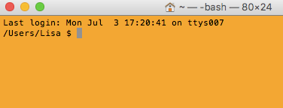
Programa de Consola
Lee entradas de usuario
Imprime mensajes/datos

Slide 28

Primer programa de consola: Hola Mundo
import acm.program.*;
public class HolaMundo extends EsConsole {
public void run() {
imprimir(”hola, mundo");
}
}
HolaMundo
hola, mundo

Slide 29
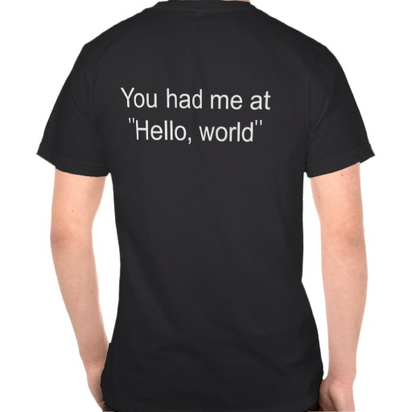

In Pop Culture

Slide 30
Objetivos de hoy
✓
¿Cómo escribir un programa de consola?
¿Qué son variables y cómo usarlas?
¿Cómo leer entradas del usuario en un progama de consola?

Slide 31
¿Qué es una variable?

Slide 32
[suspenso]

Slide 33
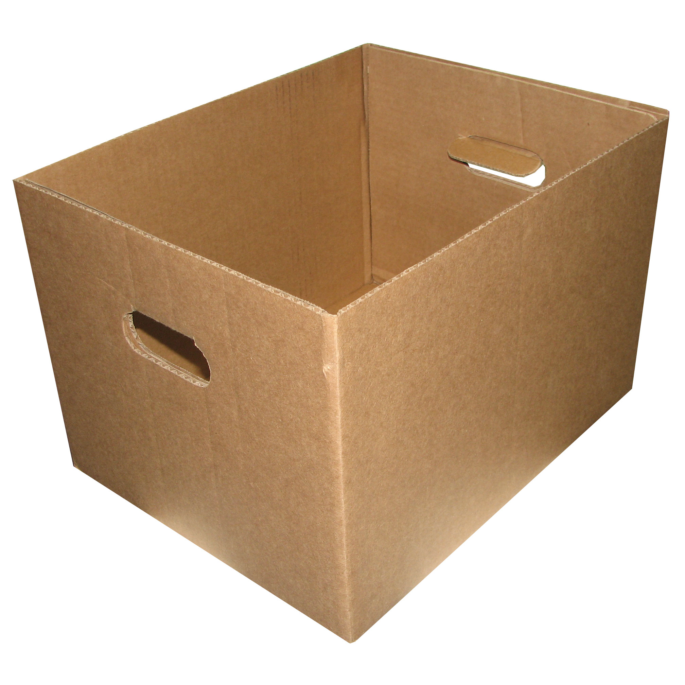
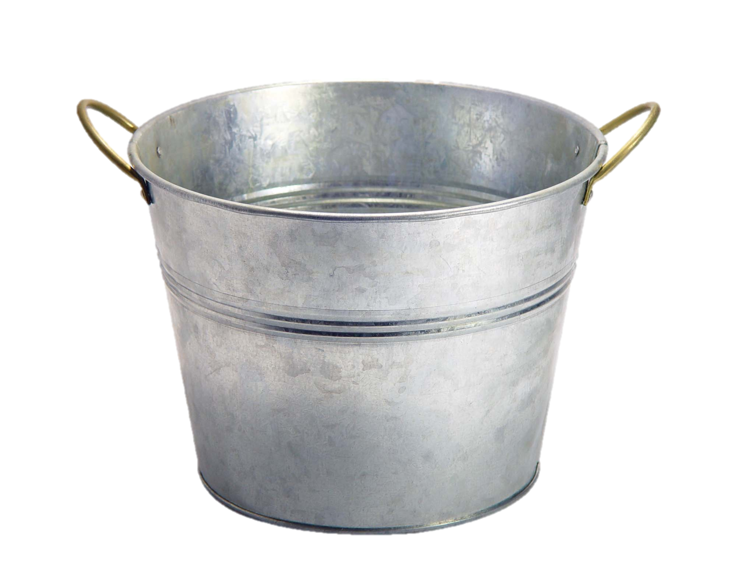
Las variables son como cajas

Slide 34
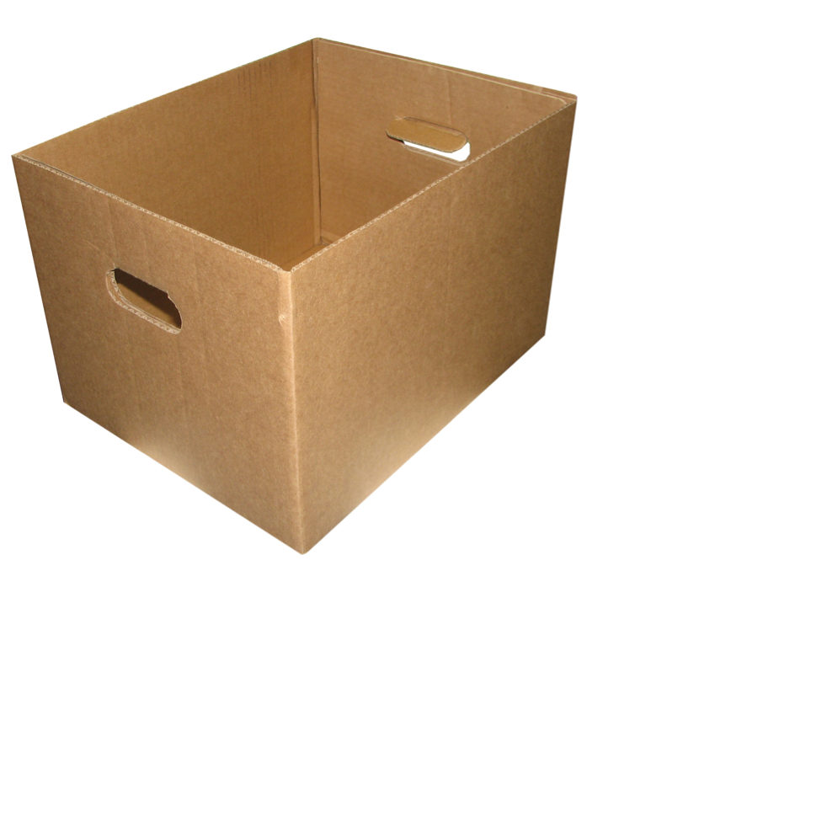
Cajas… muy pequeñas
Mi computador tiene espacio para 64 mil cajas

Slide 35
Las variables son como cajas
int total = 42;
nombre
tipo
total
42
(contiene un int)
valor
Notes:
Type name = value

Slide 36
Tipos
// valores enteros
int num = 5;
// valores decimales
double fraccion = 0.2;
// letras
char letra = ‘c’;
// verdadero (true) o falso (false)
boolean esAmor = true;
// cadena de texto
String mensaje = “Hola amigo”;

Slide 37
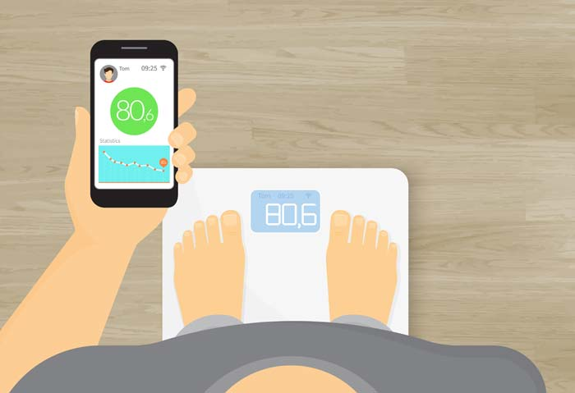
Double: ¿Cuál es mi peso?
* La respuesta puede ser un valor con decimales

Slide 38
Int: Cuántos hijos hay en una familia?
* Sería raro responder 1.7

Slide 39
Operadores binarios
+
Suma
*
Multiplicación
–
Resta
/
División
%
Módulo/Residuo

Slide 40
Operadores binarios
double ancho = 2.5; // metros
double alto = 3.0;
double area = ancho * alto;
nombre
ancho
alto
área
valor
2.5
3.0
7.5
tipo
double
double
double

Slide 41
Juguemos !!
int total = 5;
double promedio = 3.5;

Slide 42
Juguemos !!
int total = 5;
double promedio = 3.5;
total = total + 2;

Slide 43
Juguemos !!
int total = 5;
double promedio = 3.5;
total = total + 2;
promedio = 3.5 + 1.5;

Slide 44
Juguemos !!
int total = 5;
double promedio = 3.5;
total = total + 2;
promedio = 3.5 + 1.5;
total = 10;

Slide 45
Juguemos !!
int total = 5;
double promedio = 3.5;
total = total + 2;
promedio = 3.5 + 1.5;
total = 10;
promedio = promedio -1;

Slide 46
Juguemos !!
int total = 5;
double promedio = 3.5;
total = total + 2;
promedio = 3.5 + 1.5;
total = 10;
promedio = promedio -1;

Slide 47
Juguemos !!
int total = 5;
double promedio = 3.5;
total = total + 2;
promedio = 3.5 + 1.5;
total = 10;
promedio = promedio -1;
total = total - 5;

Slide 48
Juguemos !!
int total = 5;
double promedio = 3.5;
total = total + 2;
promedio = 3.5 + 1.5;
total = 10;
promedio = promedio -1;
total = total - 5;
promedio = (promedio+1)/2;

Slide 50
Operadores binarios
String mensaje = “Hola”;
String nombre = “Mario”;
imprimir(mensaje+nombre):

Slide 51
Operadores binarios
String mensaje = “Hola”;
String nombre = “Mario”;
imprimir(mensaje+nombre):
HolaMario

Slide 52
Operadores binarios
String mensaje = “Hola”;
String nombre = “Mario”;
imprimir(mensaje+” ”+nombre):
Hola Mario

Slide 53
Operadores binarios
String mensaje = “Hola”;
String nombre = “Mario”;
String saludo = mensaje+“ ”+nombre;
imprimir(saludo):
Hola Mario

Slide 54
Objetivos de hoy
✓
¿Cómo escribir un programa de consola?
¿Qué son variables y cómo usarlas?
¿Cómo leer entradas del usuario en un progama de consola?
✓

Slide 55
Entrada de usuario
int a = leerInt(“Dame un entero!”);
double b = leerDouble(“y un decimal”);

Slide 56
Sumar2Enteros
public class Sumar2Enteros extends EsConsole {
public void run() {
imprimir(”Este programa suma dos numeros.");
int n1 = leerInt(”Digite n1: ");
int n2 = leerInt(”Digite n2: ");
int total = n1 + n2;
imprimir(”El total es " + total + ".");
}
}
n1
n1
n2
n2
total
total
17
17
25
25
42
42
Sumar2Enteros
Este programa suma dos numeros.
Digite n1:
17
Digite n2:
25
The total is 42.

Slide 57
Cumpleaños
public class AdelantaCumple extends EsConsole {
public void run() {
imprimir(”Este programa adelanta tu cumpleaños.");
int edad = leerInt(”¿Tu edad?: ");
edad = edad + 1;
imprimir(”Feliz cumpleaños!");
imprimir(”Ahora tienes" + edad + ".");
}
}
edad
25
26
AdelantaCumple
Este programa adelanta tu cumpleaños !!
¿Tu edad?:
25
Feliz cumpleaños!
Ahora tienes 26.

Slide 58
Cumpleaños
int edad = leerInt(”¿Tu edad?: ");
edad = edad + 1;

Slide 59
Birthday
int edad = leerInt(”¿Tu edad? : ");
valor
nombre
edad
tipo
25
(contiene un int)

Slide 60
Cumpleaños
int edad = leerInt(”¿Tu edad? : ");
edad = edad + 1;
valor
edad
25
(contiene un int)

Slide 61
Cumpleaños
int edad = leerInt(”¿Tu edad? : ");
edad = edad + 1;
25 + 1 = 26
edad
25
(contiene un int)

Slide 62
Cumpleaños
int edad = leerInt(”¿Tu edad? : ");
edad = edad + 1;
26
dad
25
(contiene un int)

Slide 63
Cumpleaños
int edad = leerInt(”¿Tu edad?: ");
edad = edad + 1;
26
edad
26
(contiene un int)

Slide 64
¿Cuál es el resultado?
imprimir(1 / 2);

Slide 65
¿Cuál es el resultado?
imprimir(1 / 2);
Prueba
0.5

Slide 66
¿Cuál es el resultado?
imprimir(1 / 2);
Prueba
Prueba
0.5
0

Slide 67
AHHHHHHH!!!!!!
imprimir(1 / 2);
Prueba
0

Slide 68
Resultado
int + int es un int
double + double es un double
int + double es un double
* The regla general es: las operaciones siempre retornan el tipo más expresivo

Slide 69
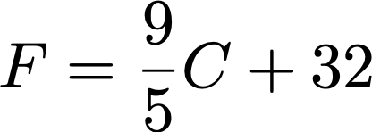
Celsius (C) a Farenheit (F)
BUSCA 2 O 3 COMPAÑEROS Y ESCRIBE EL CÓDIGO
5
MINUTOS

Slide 70
Celsius a Farenheit
Agrega una foto de la solución generada por tu equipo. No olvides escribir el nombre de los autores !!
https://padlet.com/mlinarev/jl60d3llr2jy

Slide 71

División entera
Convertir 100˚ Celsius a grados Fahrenheit:
double c = 100;
double f = ((9 / 5) * c) + 32;
El cálculo consiste en evaluar la siguiente expresión
9 / 5 * c + 32
El problema radica en que 9 y 5 son de tipo int, por lo tanto el resultado es también un int.
132
100
1
9 / 5 * c + 32

Slide 72
División entera
El problema se puede solucionar convirtiendo la división entera en división de tipo double, agregando decimales
double c = 100;
double f = ((9.0 / 5) * c) + 32;
El cálculo se verá ahora así:
212.0
180.0
1.8
9.0
/ 5 * c + 32

Slide 73
Operadores de comparación

Slide 74
Operadores de comparación
<
Menor que
==
Igual
>
Mayor que
>=
Mayor o igual
<=
Menor o igual
!=
Diferente

Slide 75
Condicionales
public void run() {
imprimir(”Este programa identifica si eres cool o no.");
int numeroCanciones = leerInt(”Cuántas canciones conoces de J. Balvin?:”);
if(numeroCanciones == 1){
impimir(”Solo conoces mi gente !!");
}
if(numeroCanciones > 3){
imprimir(”OK, eres cool !”);
}
else {
imprimir(”Lo siento, no eres cool.");
}
}

Slide 76
Objetivos de hoy
✓
¿Cómo escribir un programa de consola?
¿Qué son variables y cómo usarlas?
¿Cómo leer entradas del usuario en un progama de consola?
✓
✓

Slide 77
A trabajar !!

Slide 78

Castillos de arena

Slide 79
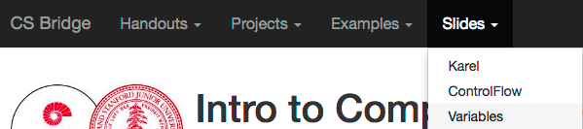
Website

